Slide 1
Нетрадиционные формы работы с семьёй
Подготовила:
Чиркова М.А.

Slide 2
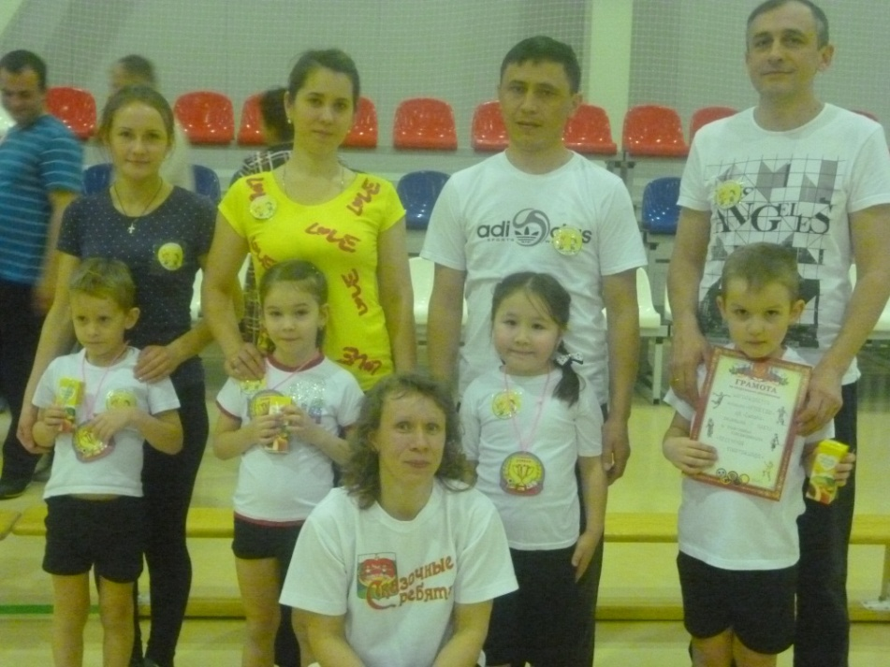
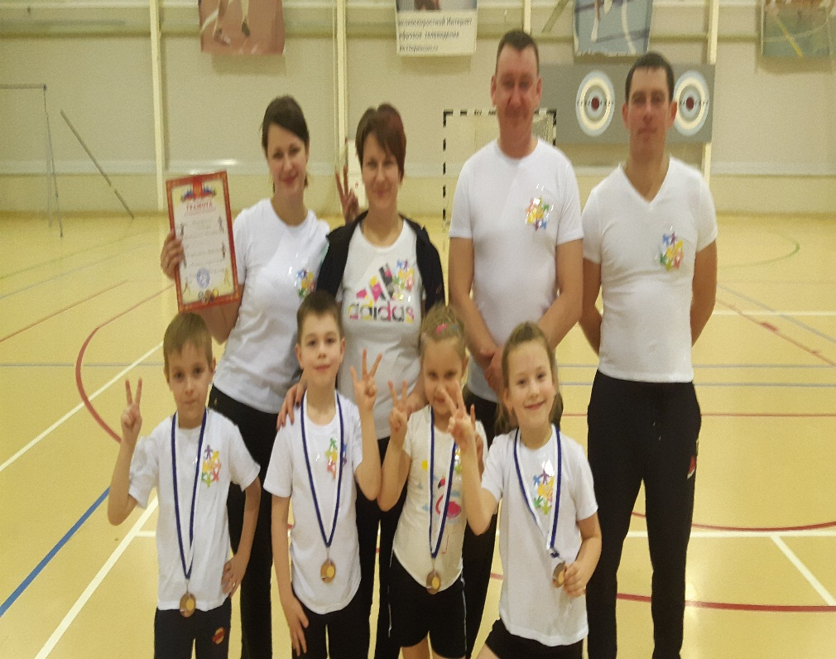
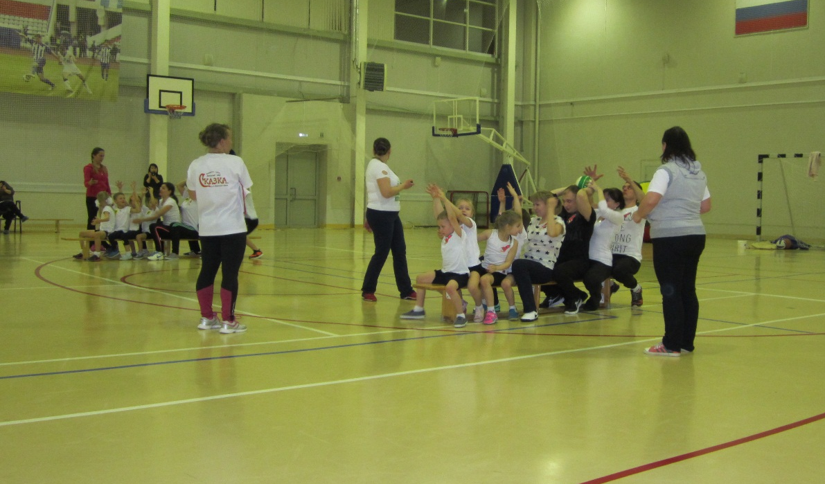
Зимняя спартакиада
2018 год
2016 год
2017 год

Slide 3
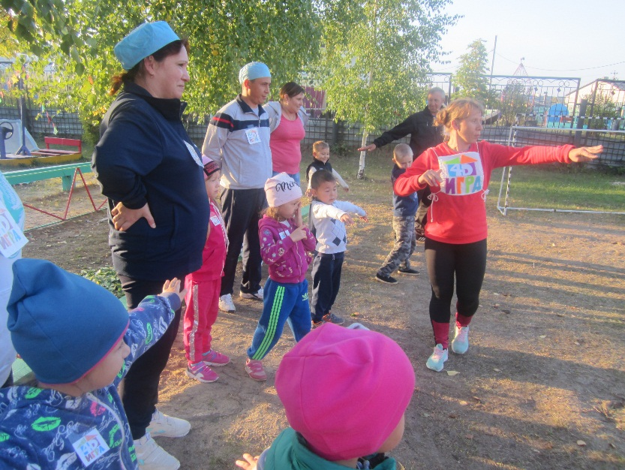
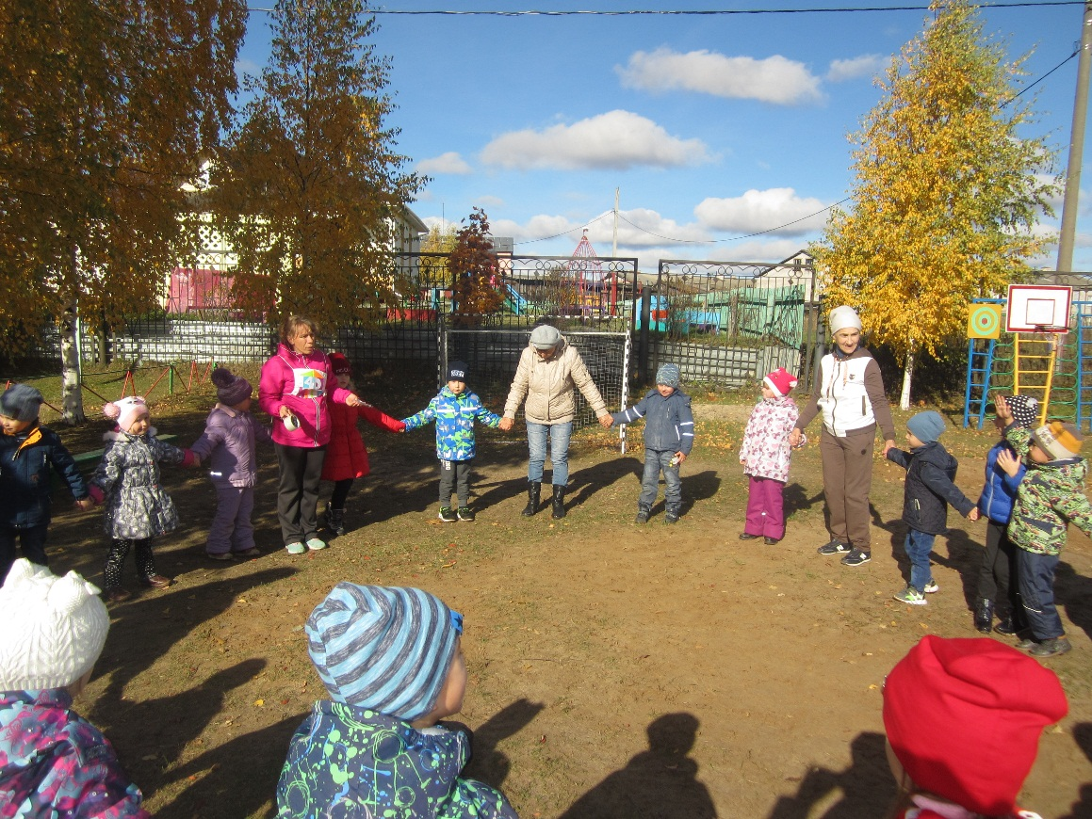
Проект «Игра 4 D»
Октябрь
«Для игры препятствий нет», играем с бабушками воспитанников и пожилыми людьми ГБУ КЦСОН.
Сентябрь
«Включайся» играем в детско-родительском сообществе

Slide 4
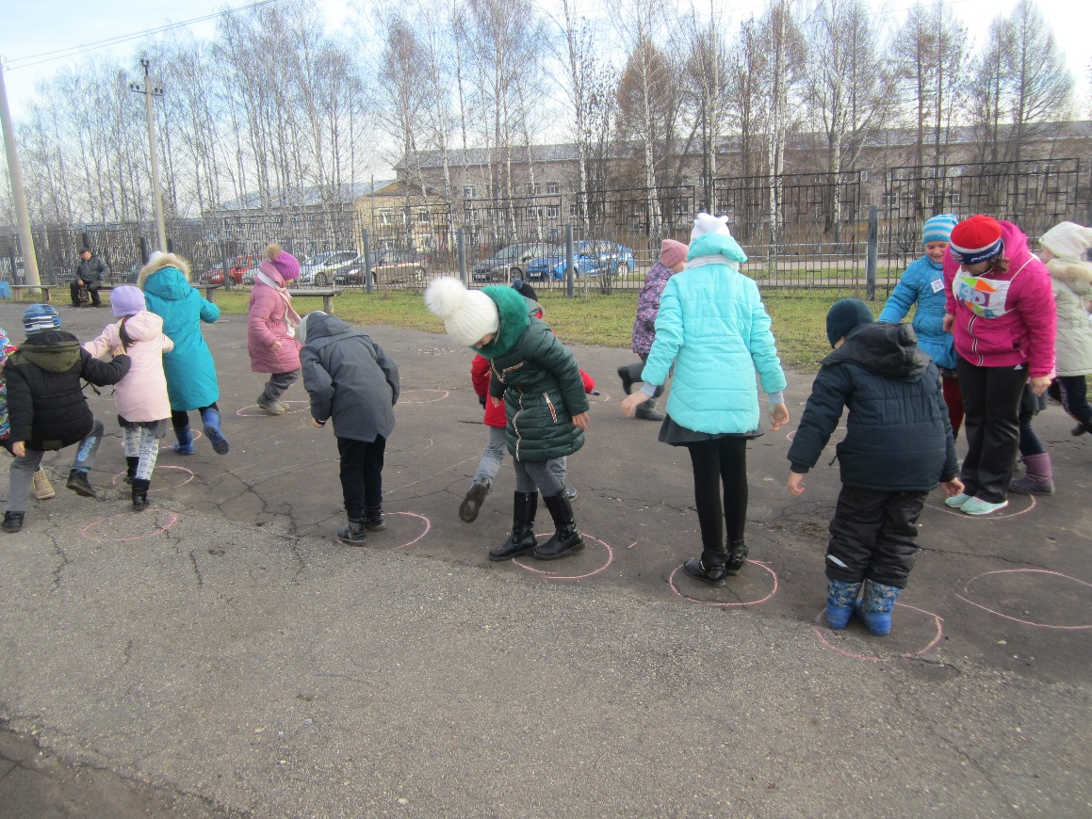
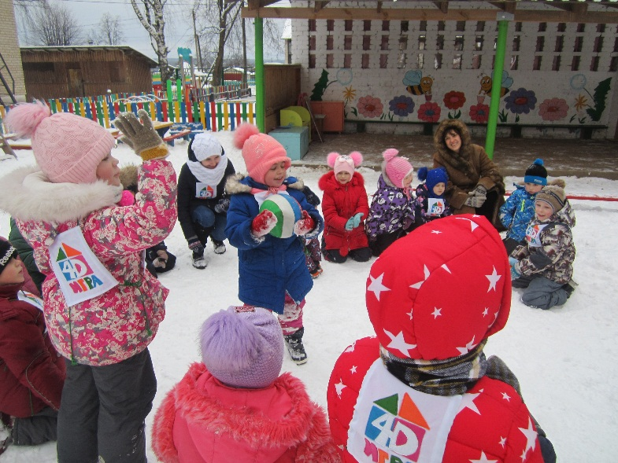
Ноябрь
«Ступеньки роста» - игры с участием младших школьников.
Декабрь
«По дороге в Новый год» - привлекаем детей из детского сада «Солнышко».

Slide 5
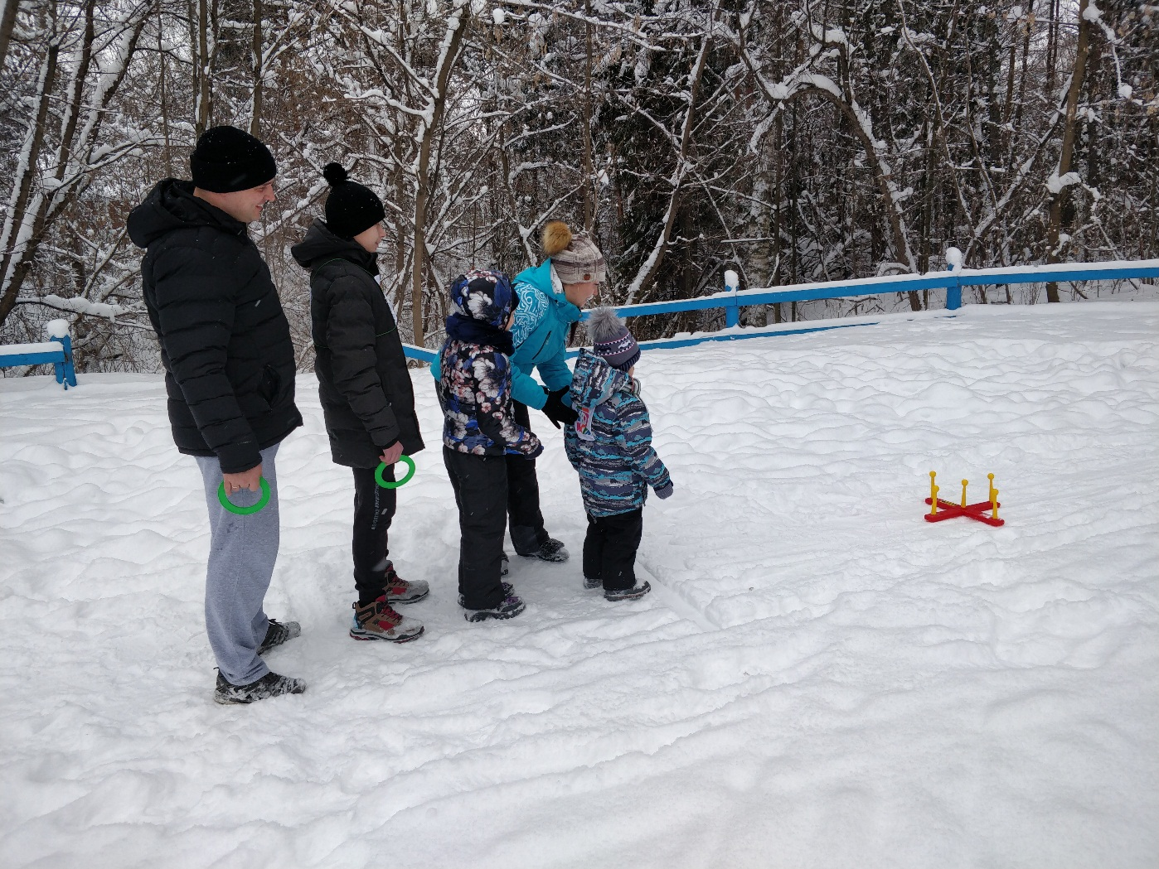
Январь «Игры в семье» (семья Фомичевых)

Slide 6
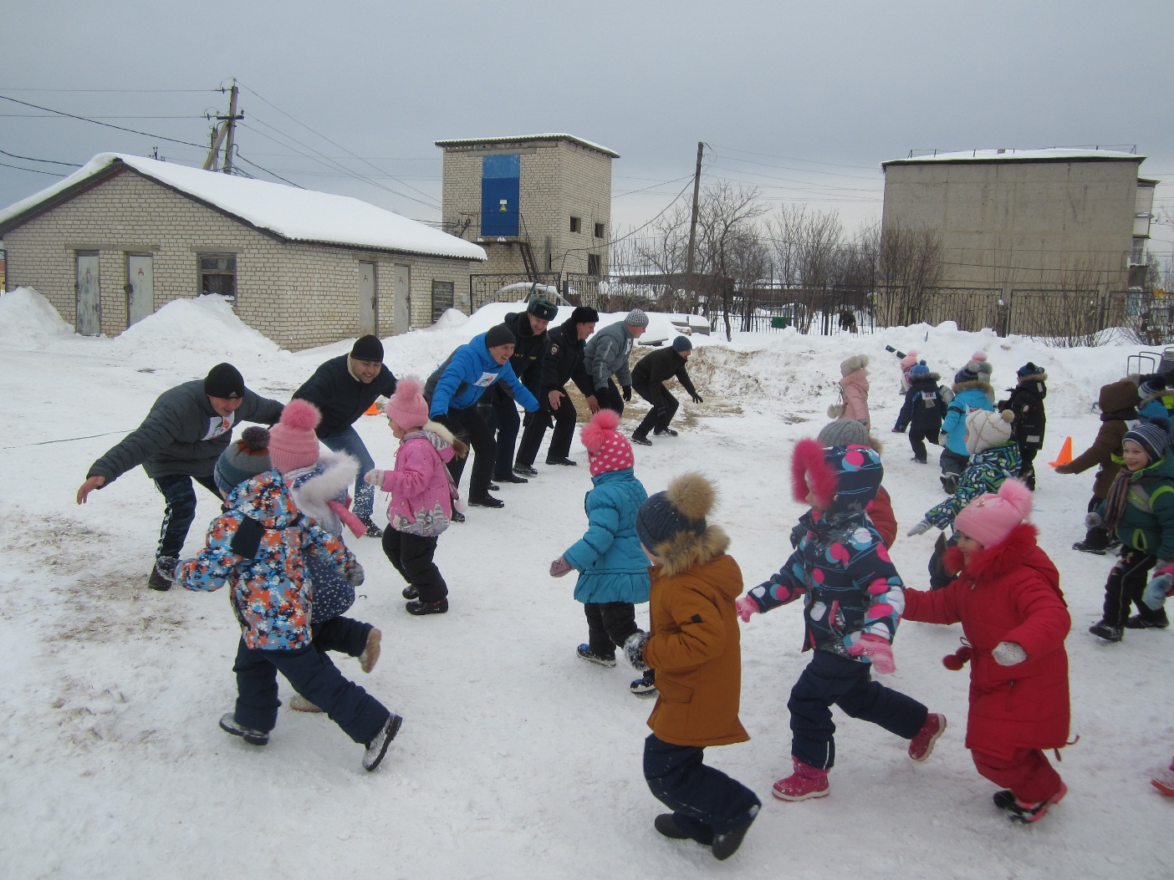
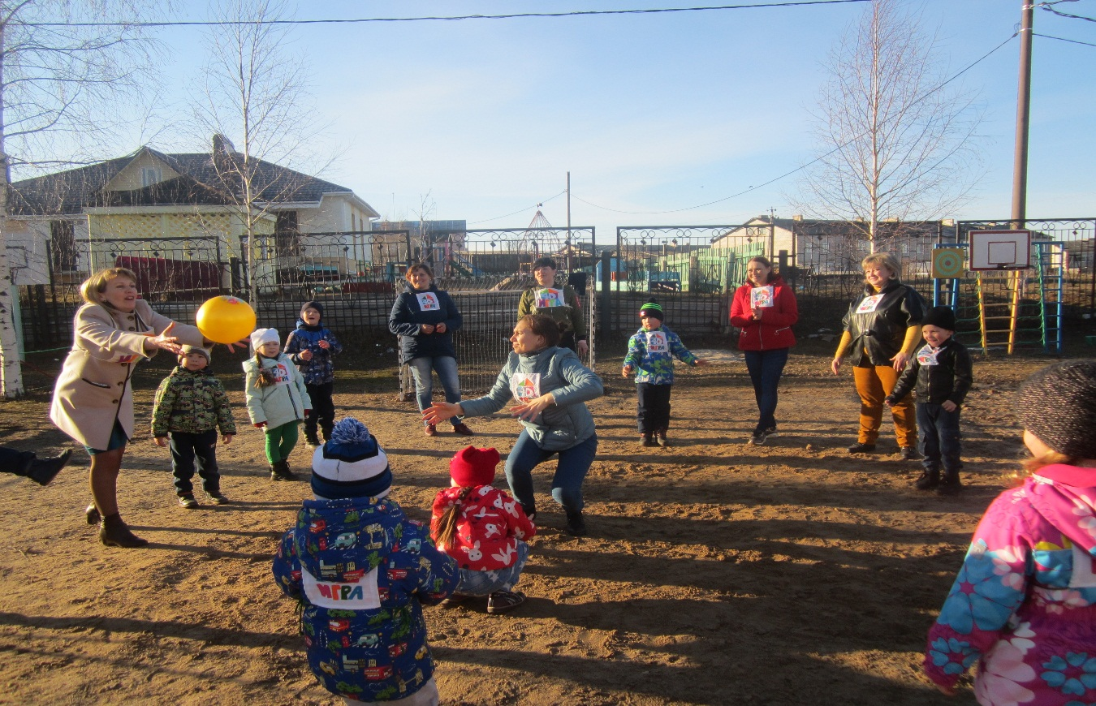
Февраль
«Папа – лучший друг»
Март
«С мамой веселей»

Slide 7
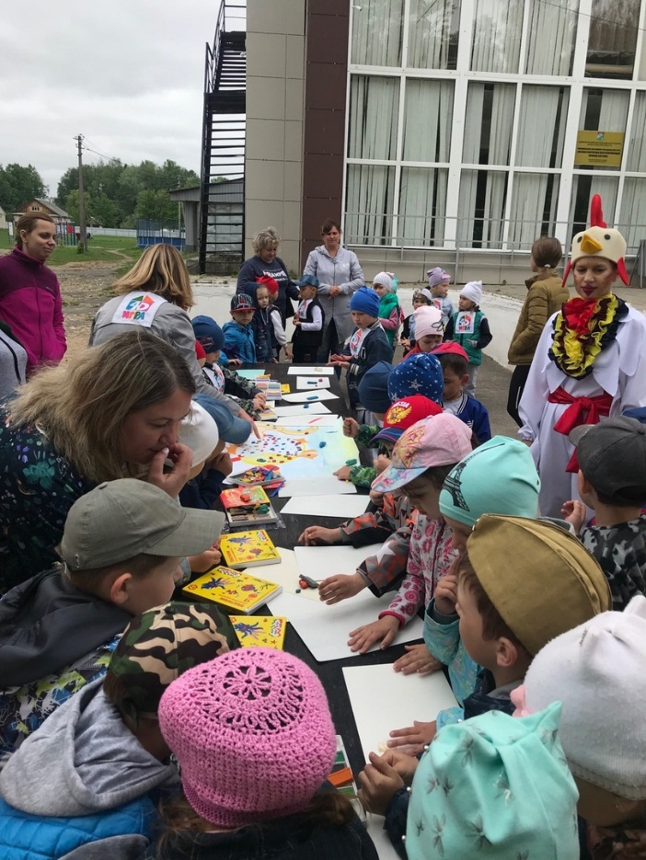
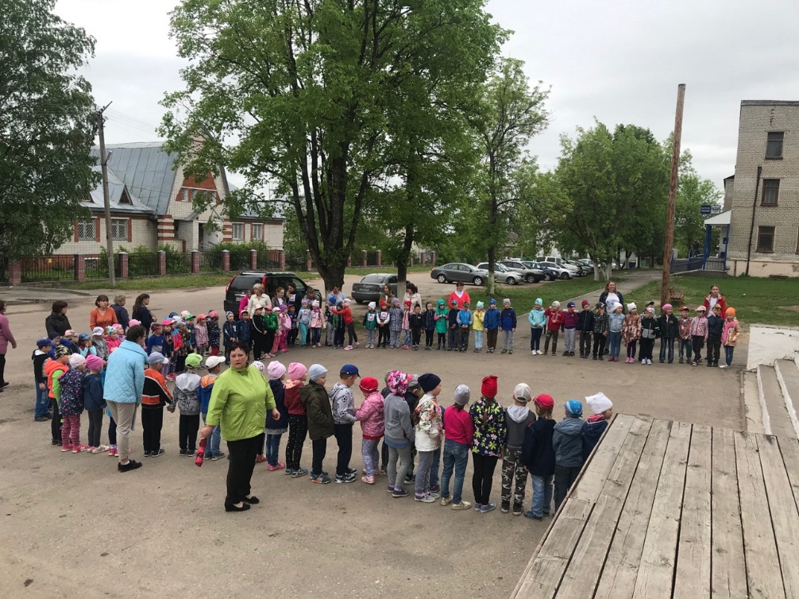
Фестиваль «Игры»

Slide 8
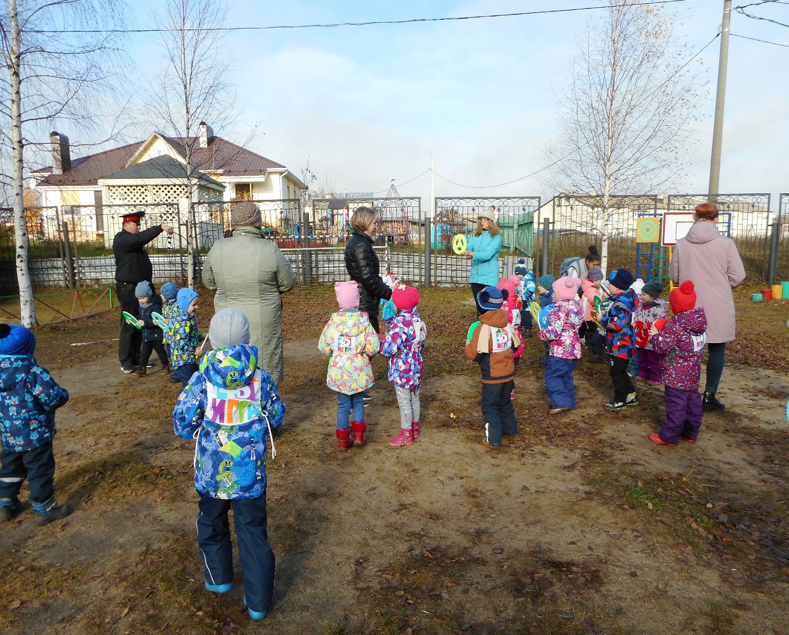
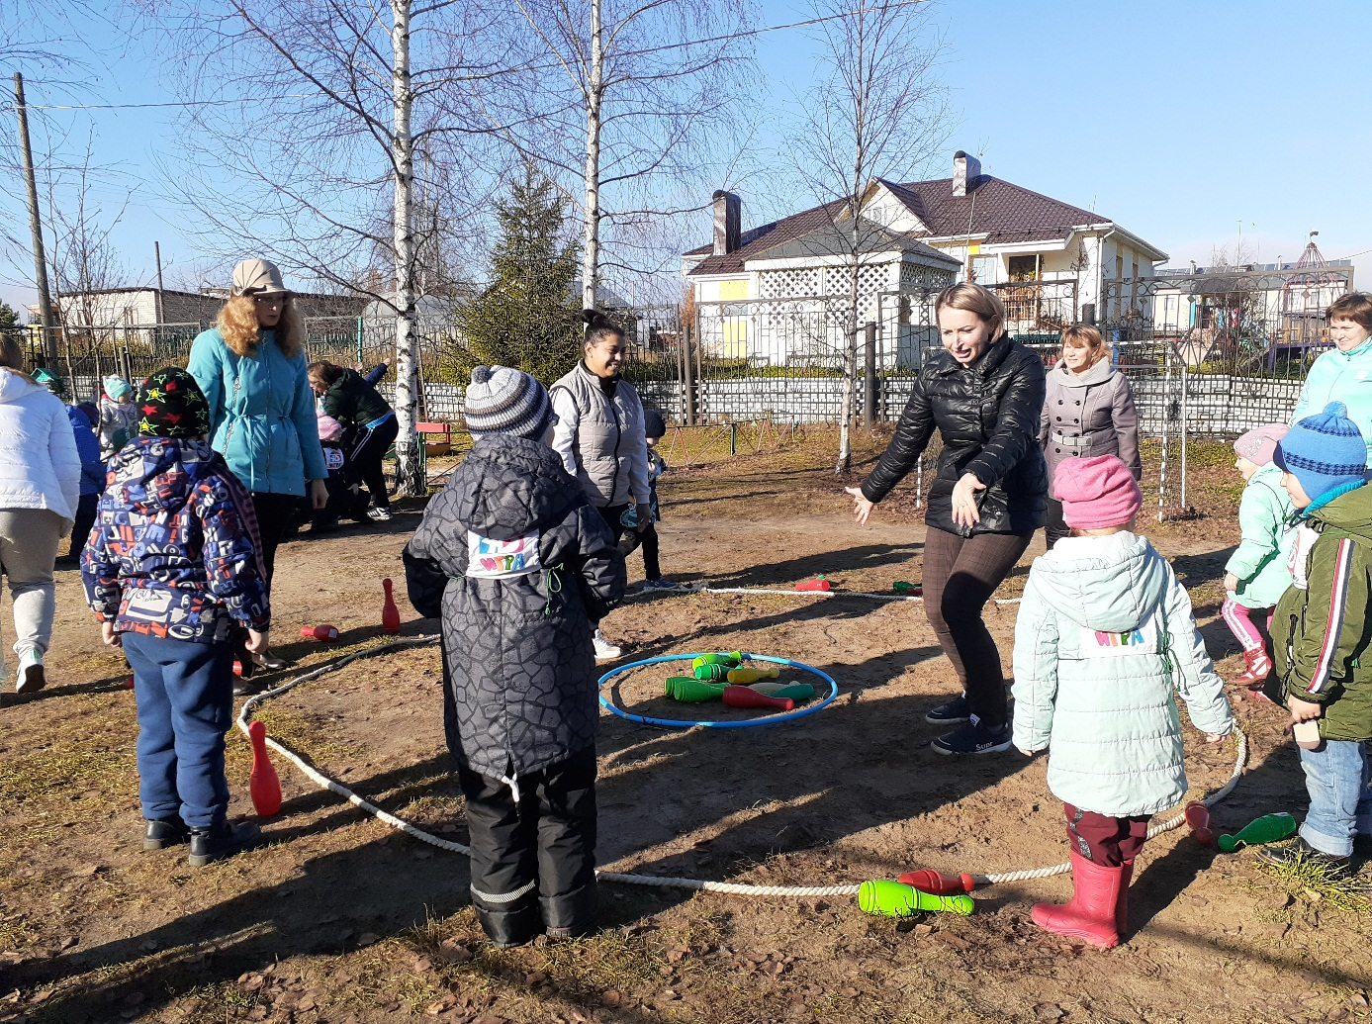
Проект «Игра 4 D» 2019-2020 уч. год
Игры с родителями

Slide 9
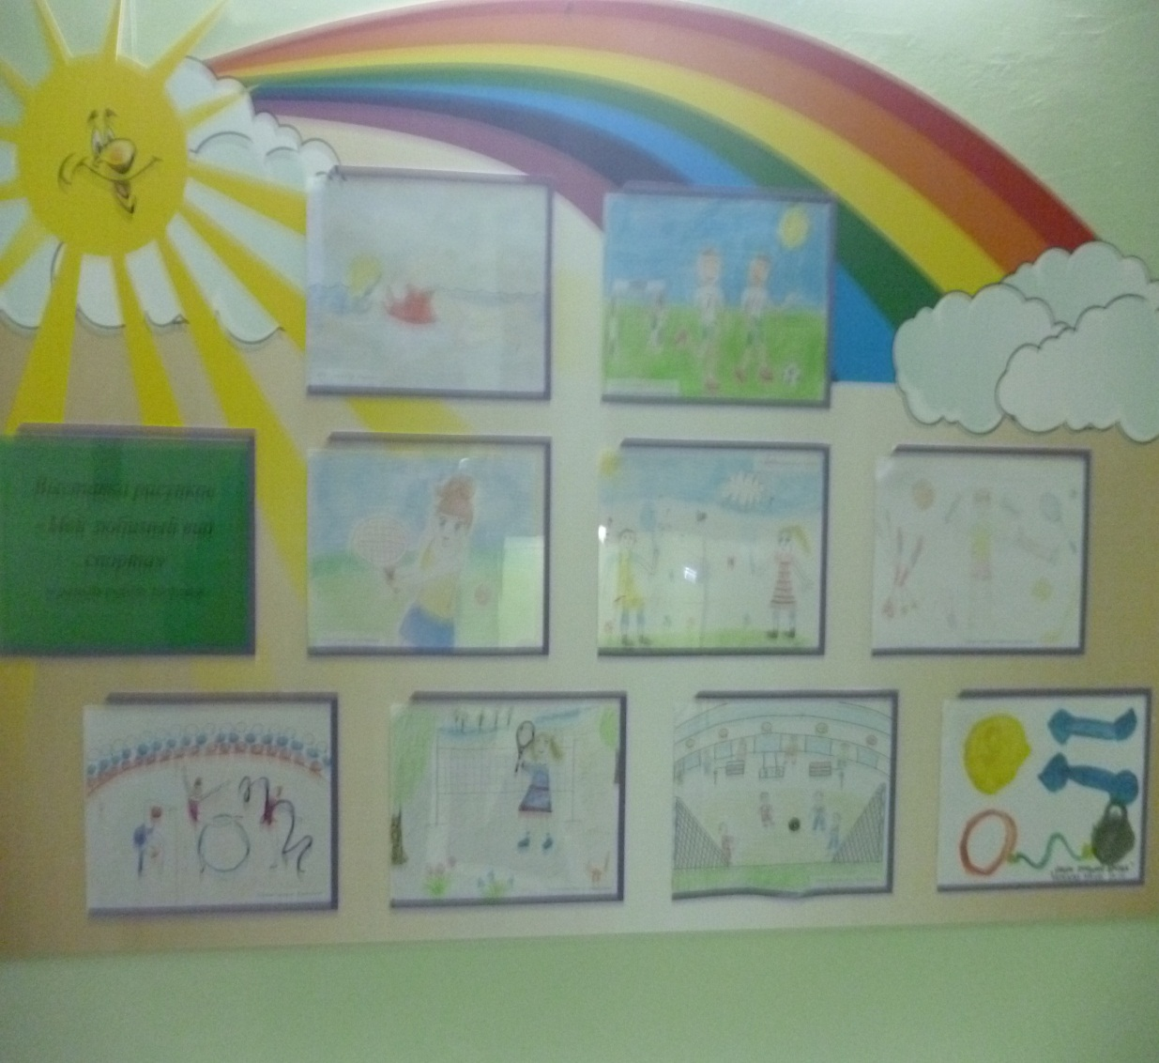
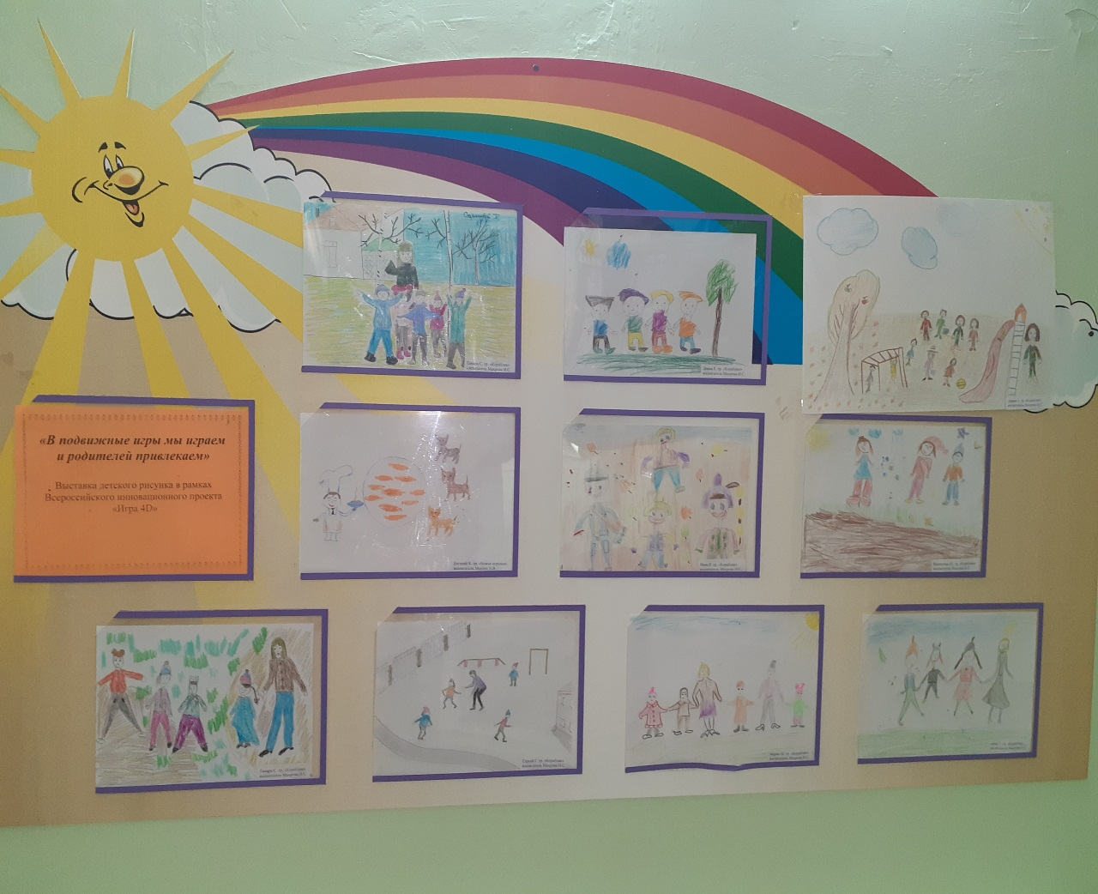
Выставка детского рисунка

Slide 10
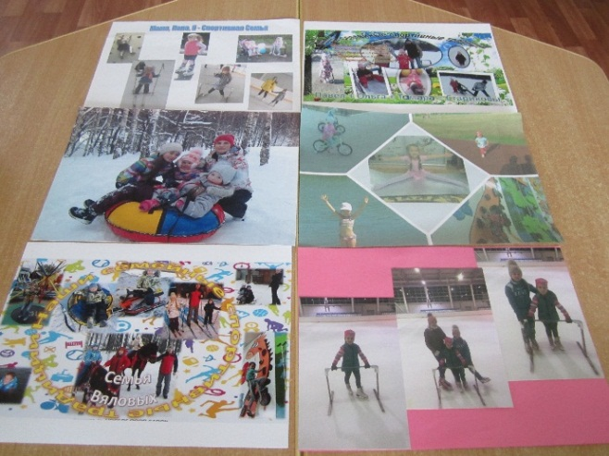
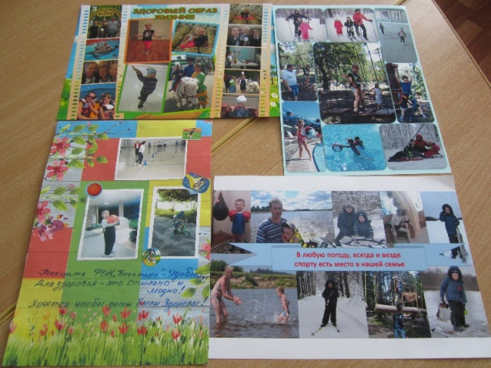
альбом «Наши семейные спортивные традиции»

Slide 11
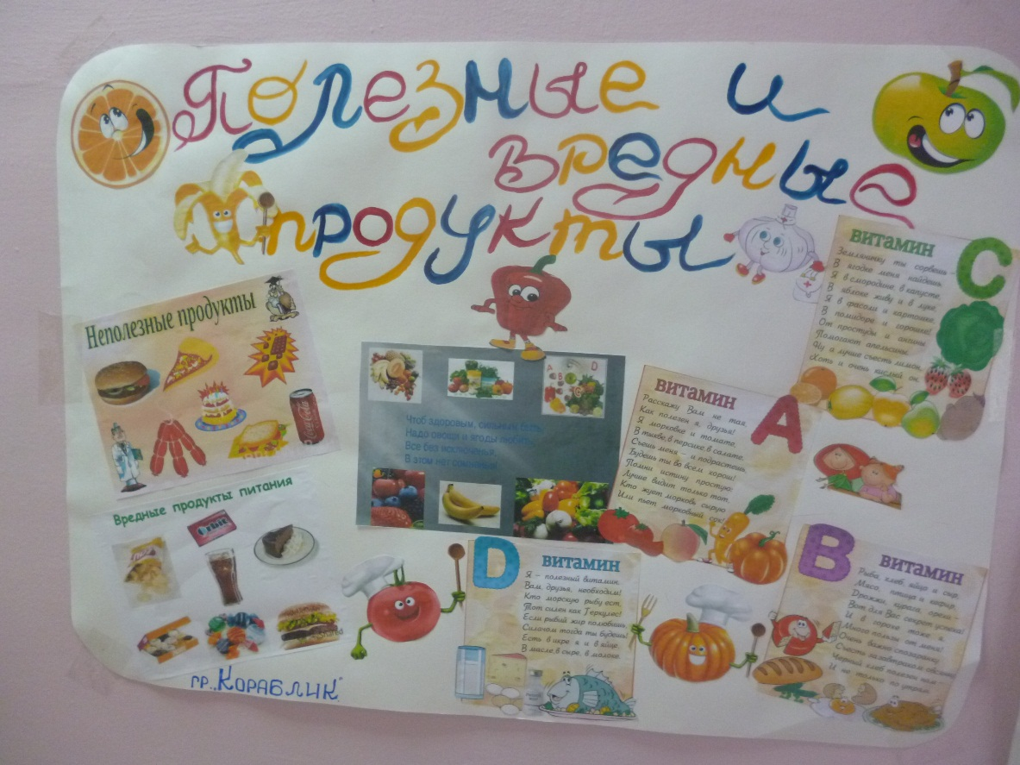
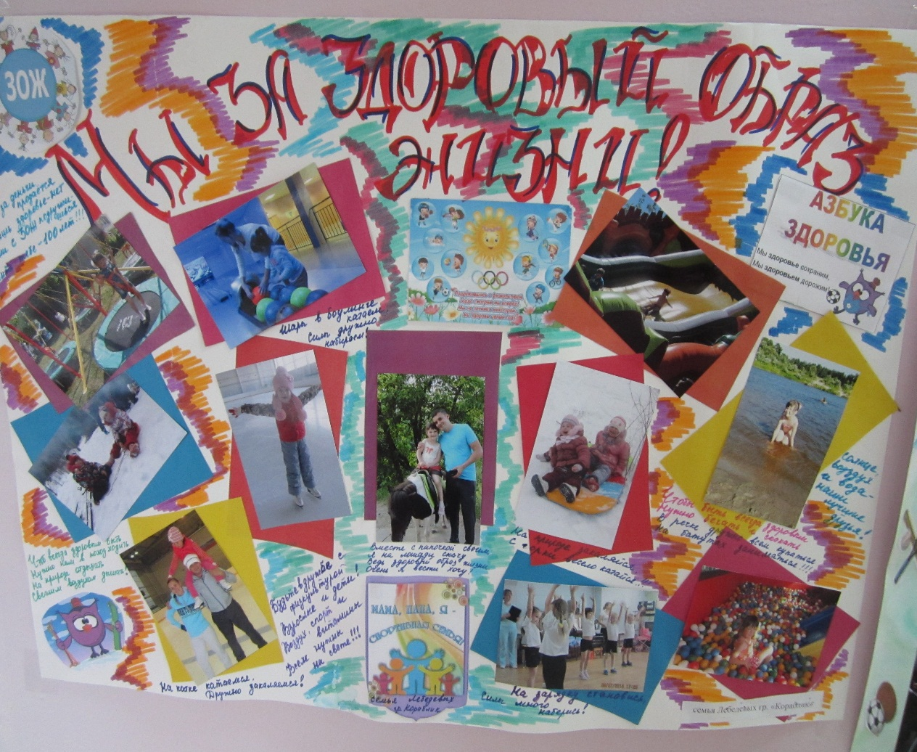
Неделя здоровья
«Полезные и вредные продукты»
«Мы за здоровый образ жизни»

Slide 12
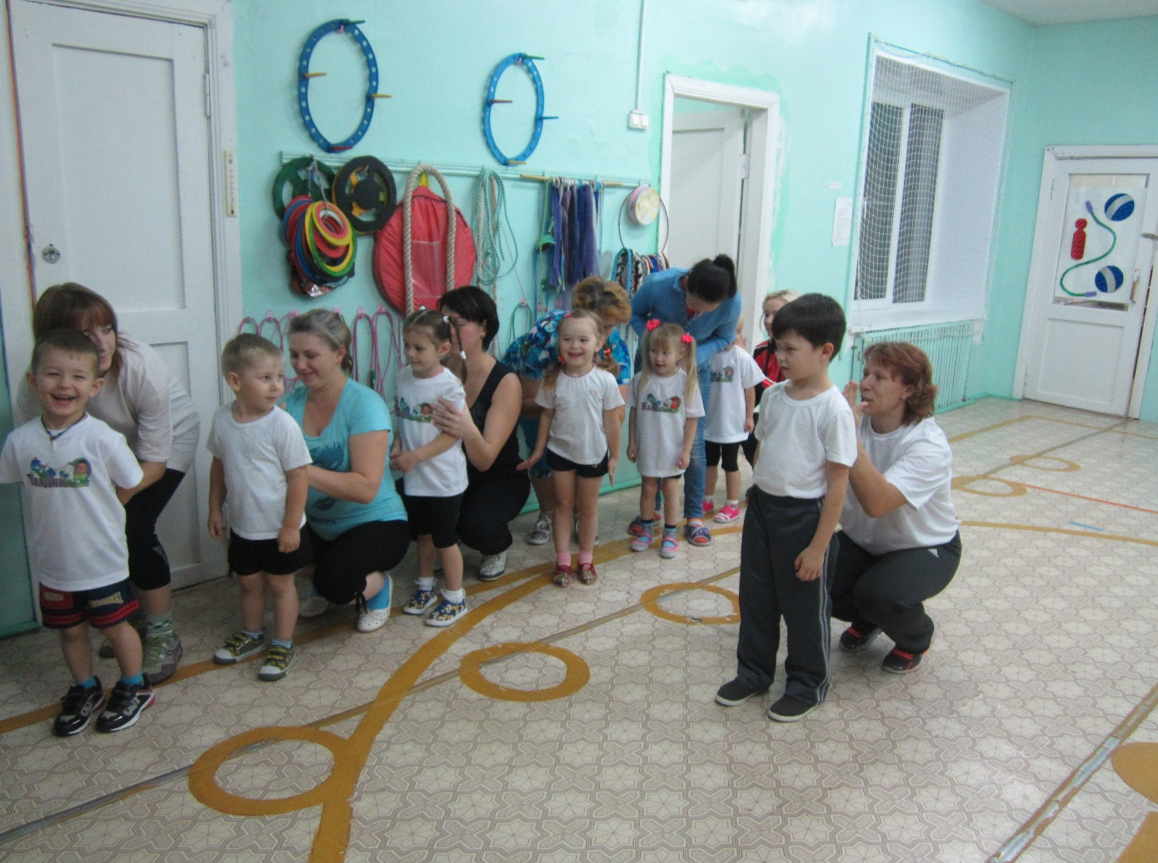
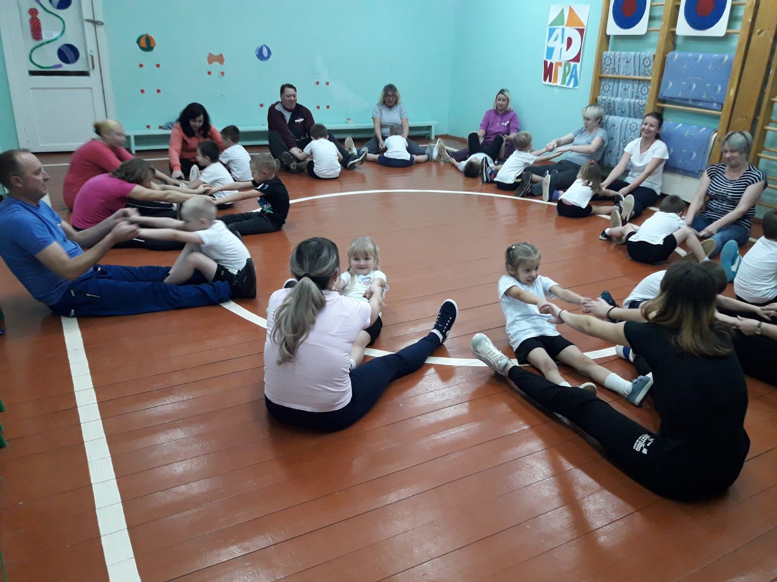
Спортивный кружок «Здоровячок»
2016 год
2019 год

